Slide 1

Marketplace Opere d’arte
UNIVERSITÀ DEGLI STUDI DI SALERNO
DIPARTIMENTO DI INFORMATICA
Progetto Sicurezza dei Dati A.A. 2024/2025
Vona Livio

Slide 2

Obiettivo
Il progetto mira a creare un metodo sicuro per l’acquisto di opere museali. E’ stata creata una piattaforma che permette ad un collezionista o un museo di comprare una o più opere uniche tra sedici pezzi d’arte disponibili.

Slide 3
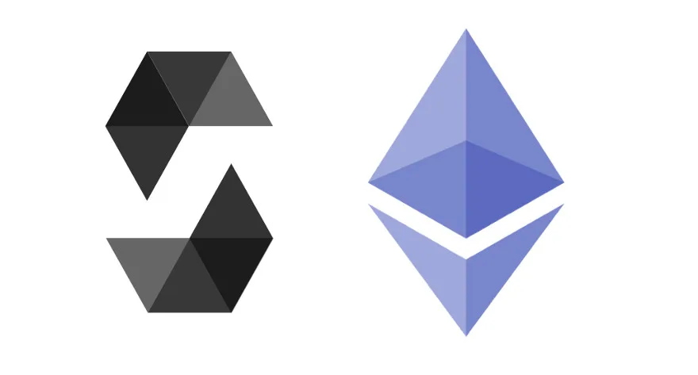

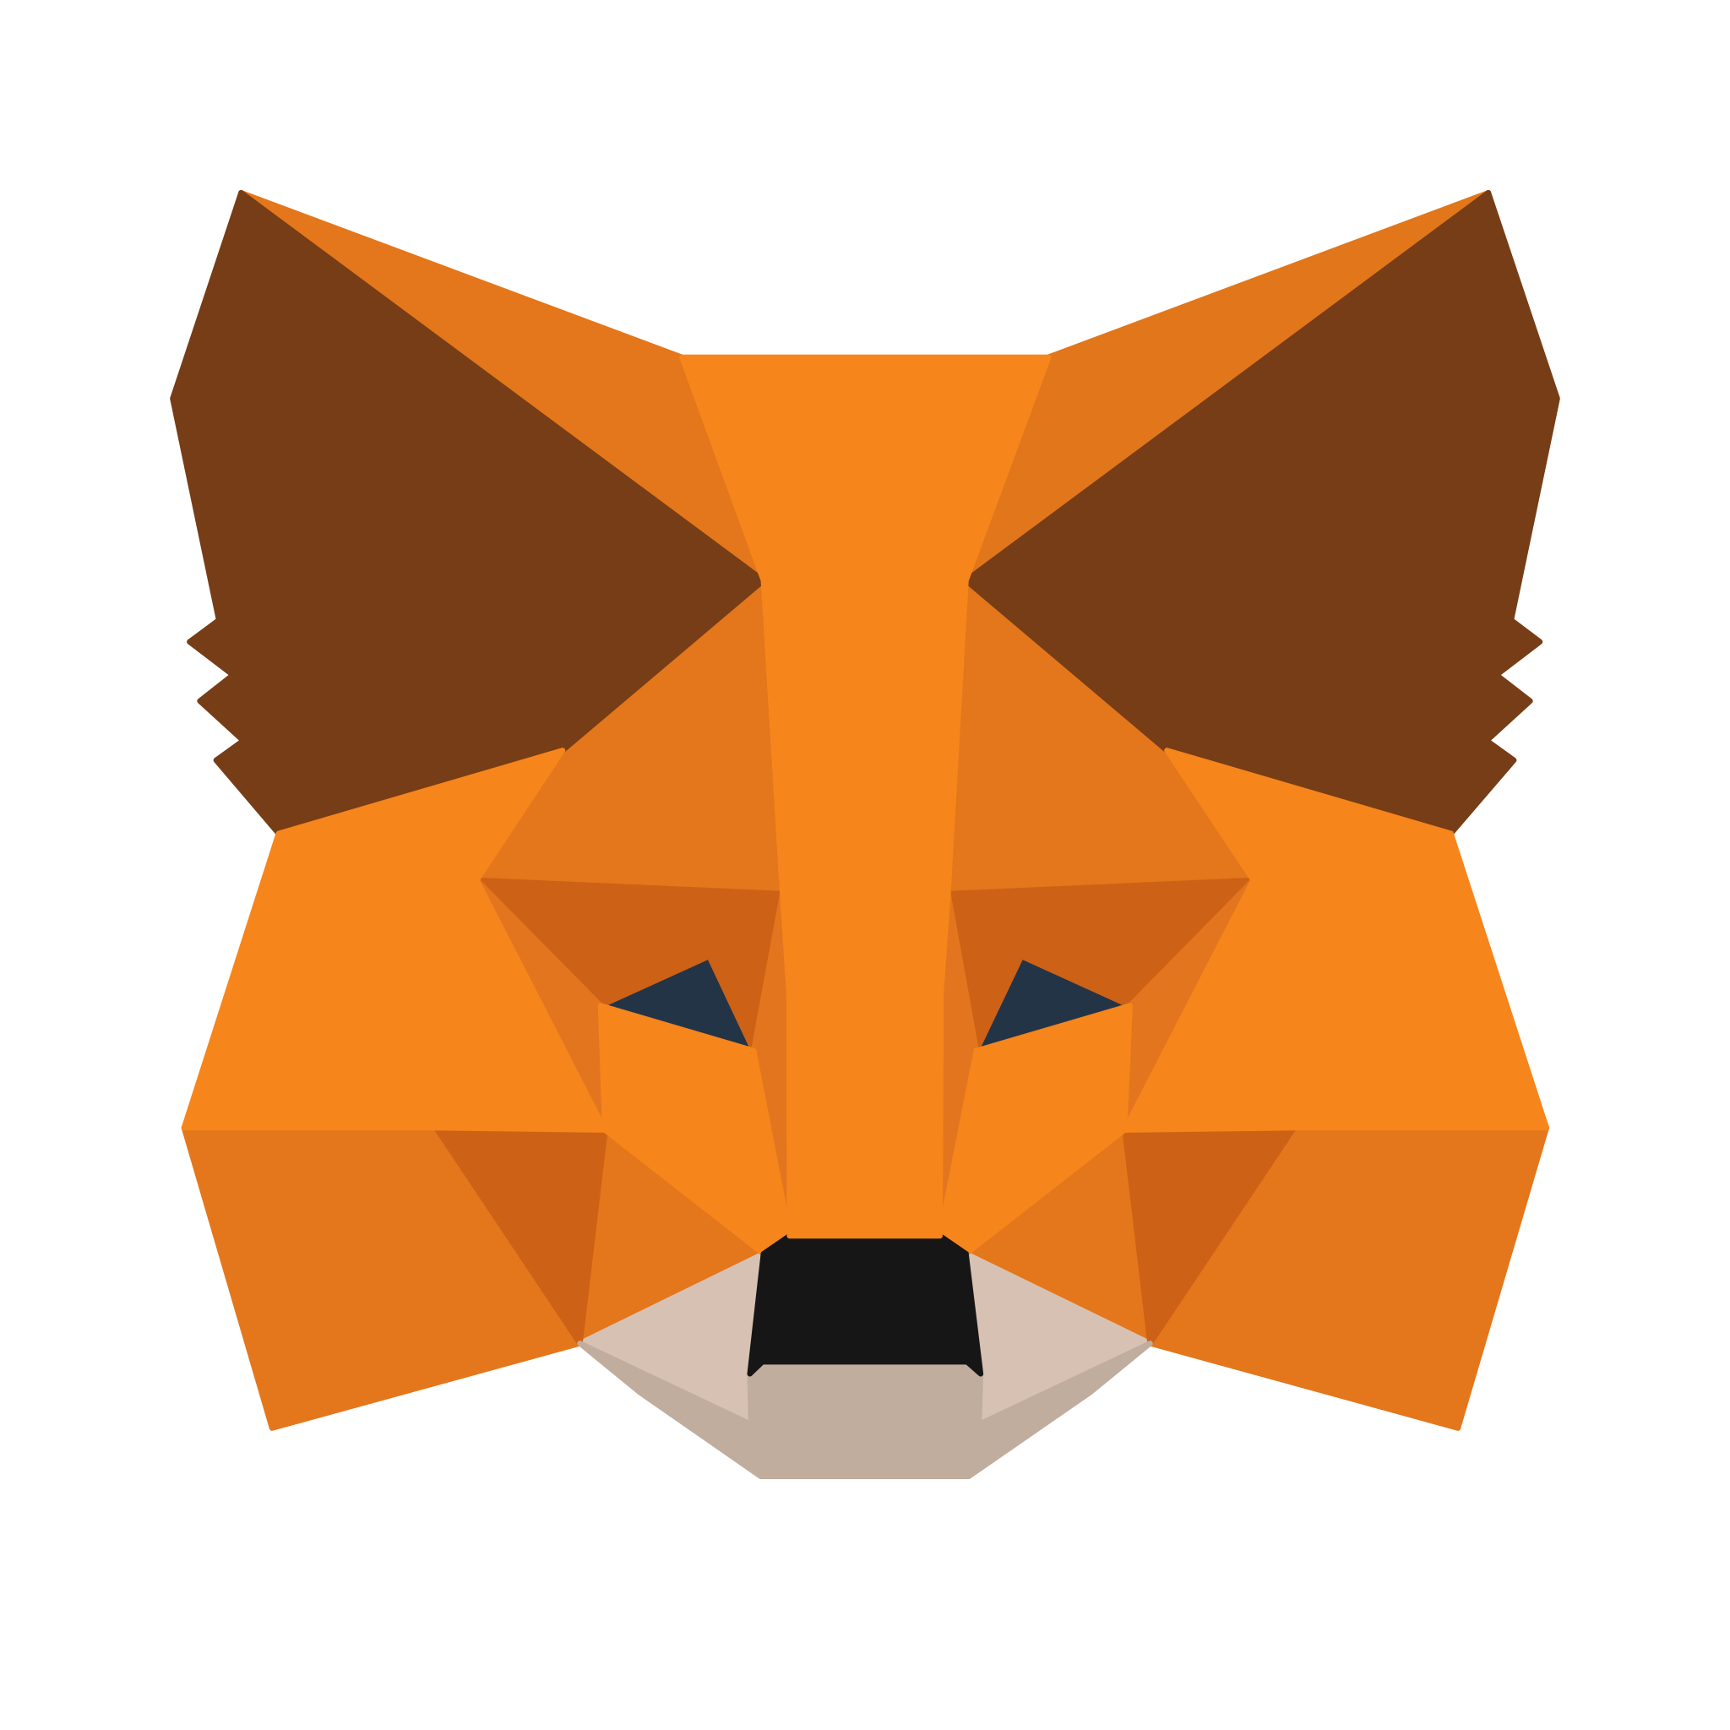

Tecnologie utilizzate

Slide 4

Architettura
Il sistema sfrutta un'architettura client-server distribuita e decentralizzata, composta da una parte di back-end e una di front-end.
Il front-end presenta all'utente informazioni sulle varie opere presenti sulla piattaforma con un’interfaccia intuitiva per acquistare il quadro scelto.
Il back-end si occupa di controllare i pagamenti ed effettuare il trasferimento sicuro del quadro scelto all’utente richiedente.

Slide 5

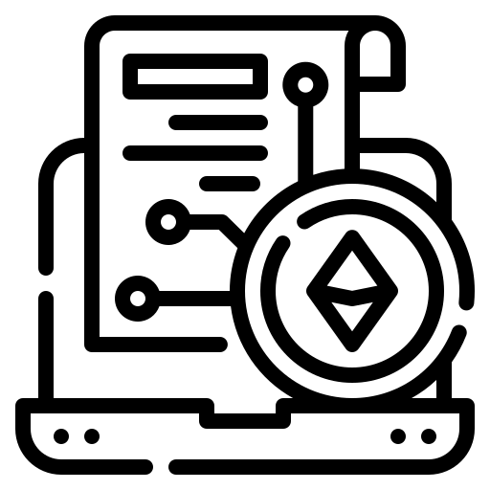
Il sistema
All’interno del sistema sono previste tre tipologie di utente:
Il client, può acquistare un’opera (NFT).
L’owner del contratto, può effettuare il deployment del contratto sulla blockchain.
Lo smart contract, si occupa della creazione degli NFT, dell’accettazione dei pagamenti, del trasferimento all’acquirente e del trasferimento del denaro risultante dalle transazioni al proprietario del contratto.

Slide 6
Analisi dei requisiti
Requisito Funzionale 1 | Il sistema deve consentire di selezionare un specifico NFT
Requisito Funzionale 2 | Il sistema deve notificare agli utenti il trasferimento del token
Requisito Funzionale 3 | Il sistema deve tener traccia della disponibilità dei token
Requisito Funzionale 4 | Il sistema deve rendere disponibili tutte le informazioni sui token

Slide 7
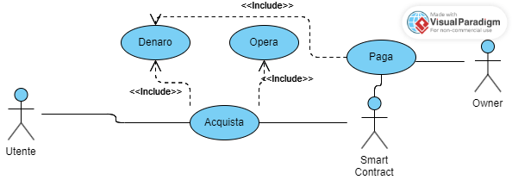
Diagramma dei casi d’uso

Slide 8
Struttura Progetto
Src | Contracts | test
Opere.json, contiene le informazioni relative ai quadri app.js, il codice javascript del front-end Images, contiene le opere presenti nel sistema | Acquisto.sol, contiene la logica del contratto per gestire l’acquisto e il trasferimento dei quadri migrations.sol, utilizzato per deployare il contratto sulla blockchain | test.js, implementato per verificare il corretto funzionamento dell'applicazione. Tale file viene eseguito per valutare le funzionalità del codice e individuare eventuali bug o errori

Slide 9
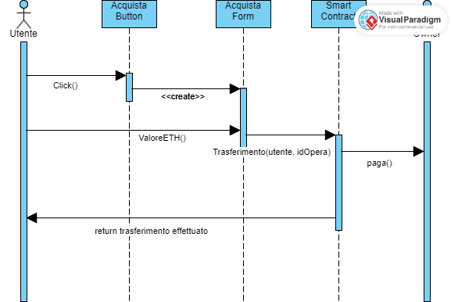
Diagramma delle sequenze

Slide 10
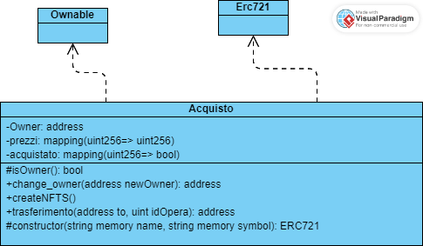
Il contratto
Il contratto è stato scritto in solidity e utilizza la libreria OpenZeppelin per poter creare NFT.
Le funzioni change_owner e createNFTS hanno l’attributo onlyOwner e possono essere richiamate unicamente da chi ha effettuato il deployment del contratto.

Slide 11
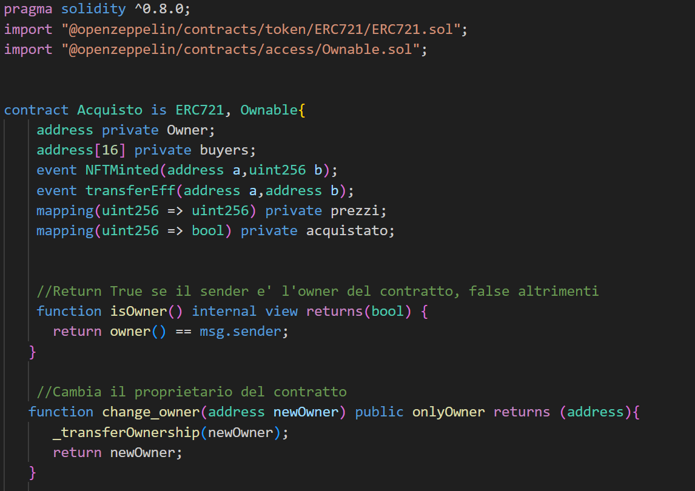
Implementazione 1

Slide 12
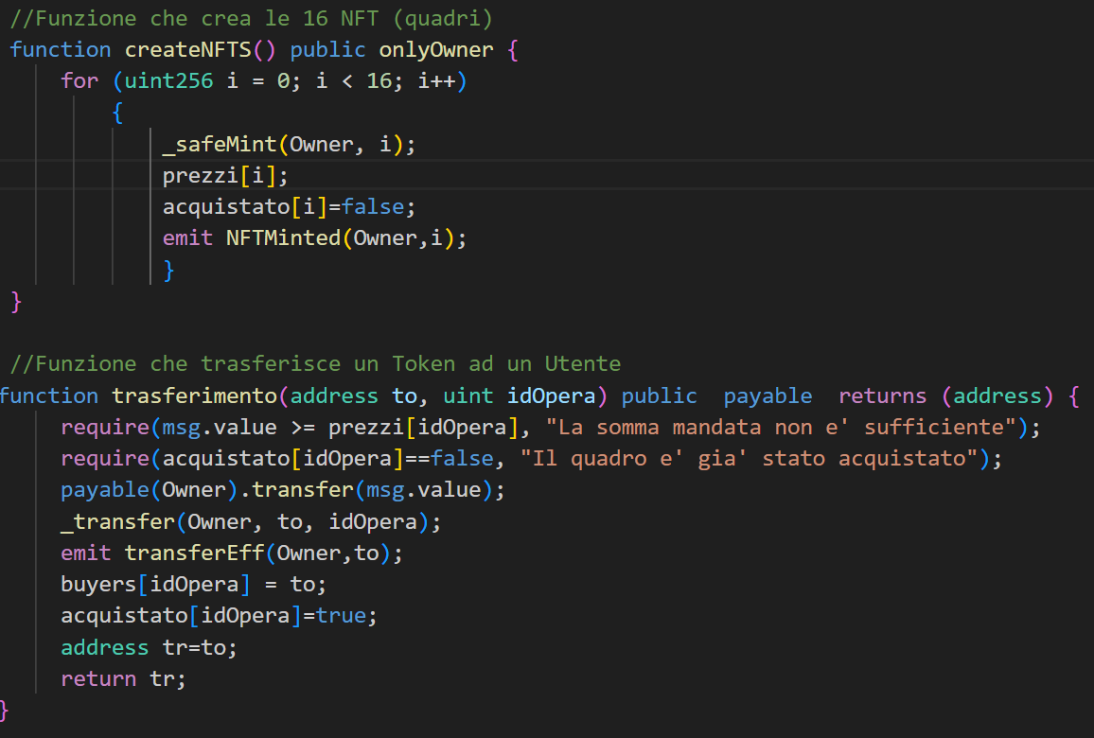
Implementazione 2
onlyOwner indica che eslusivamente l’Owner del contratto può richiamare la funzione.
Nella funzione di trasferimento viene controllato se il valore ricevuto corrisponde al Prezzo dell’opera e se l’opera è disponibile.
_transfer NON richiede l’approvazione dell’Owner per il trasferimento

Slide 13
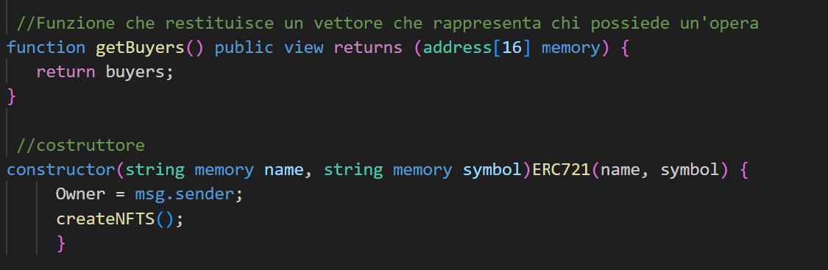
Implementazione 3

Slide 14
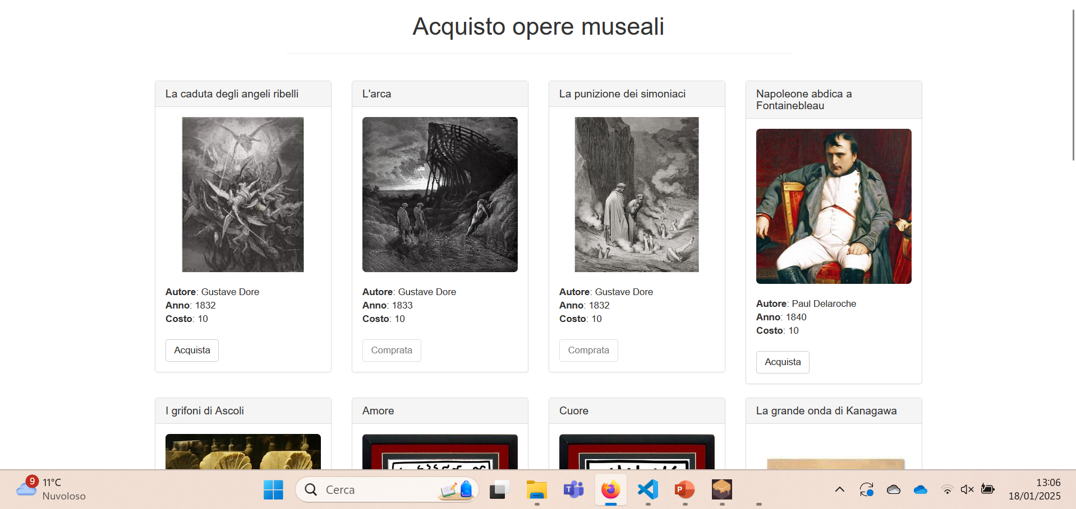
Front-end

Slide 15
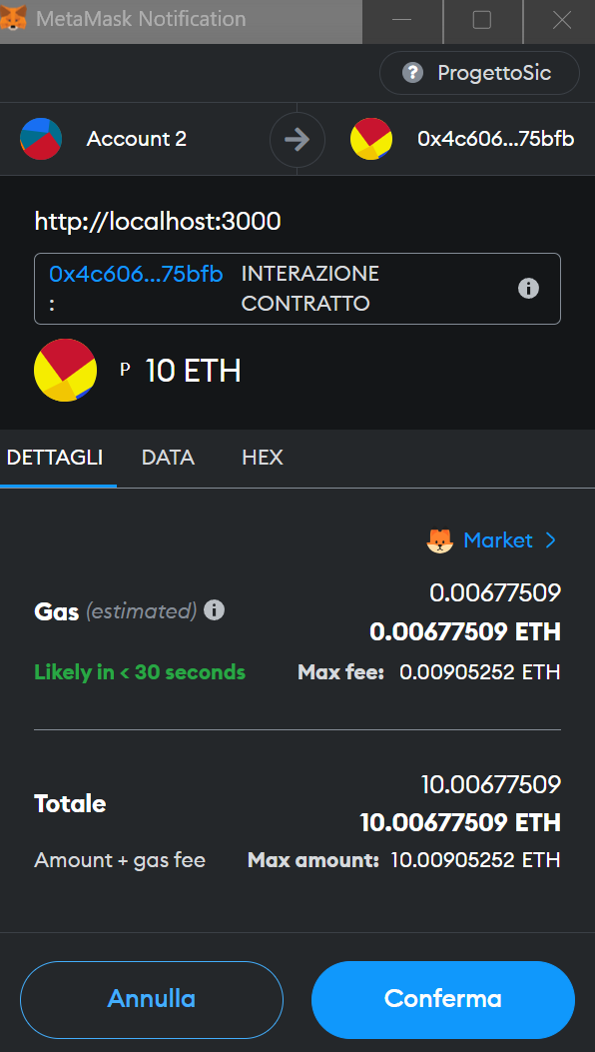
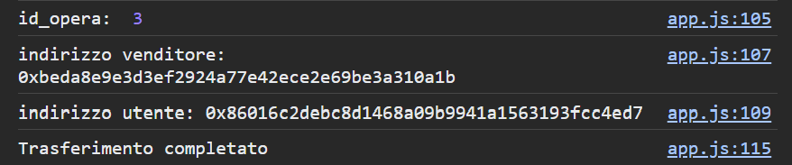
Esempio transazione
L’utente sceglie un’opera, schiaccia il pulsante «Acquista» e approva la transazione su Metamask, il contratto verificherà l’importo mandato, la disponibilità dell’opera e trasferirà l’opera all’utente e il denaro al proprietario del contratto.

Slide 16
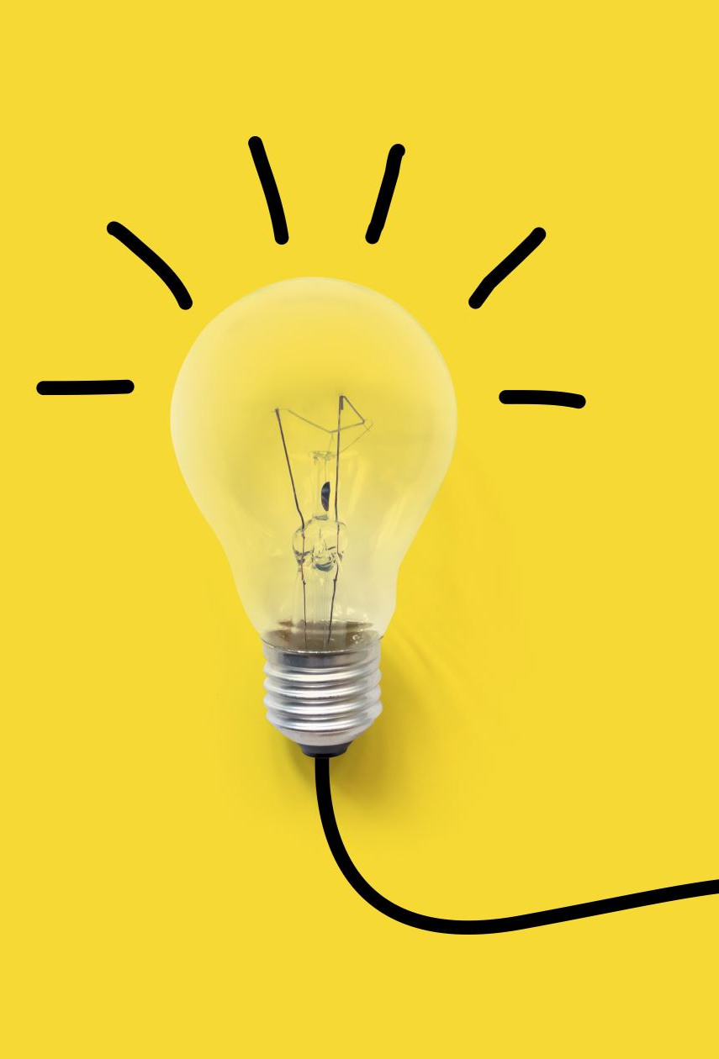
Sviluppi Futuri
Eventuali sviluppi futuri potrebbero includere:
Possibilità per un utente di richiedere un rimborso
Possibilità per un utente di rivendere un token acquistato utilizzando lo stesso smart contract
Integrazione del concetto di royalities all’interno del contratto.

